Slide 1
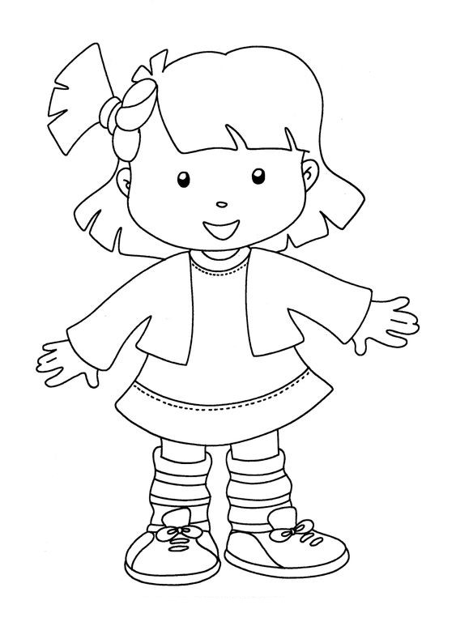
Cola aqui
x | 1 | 2 | 4 | 5
1
2
3
4
5
6
7
8
9
10
Sónia Rodrigues
X

Slide 2
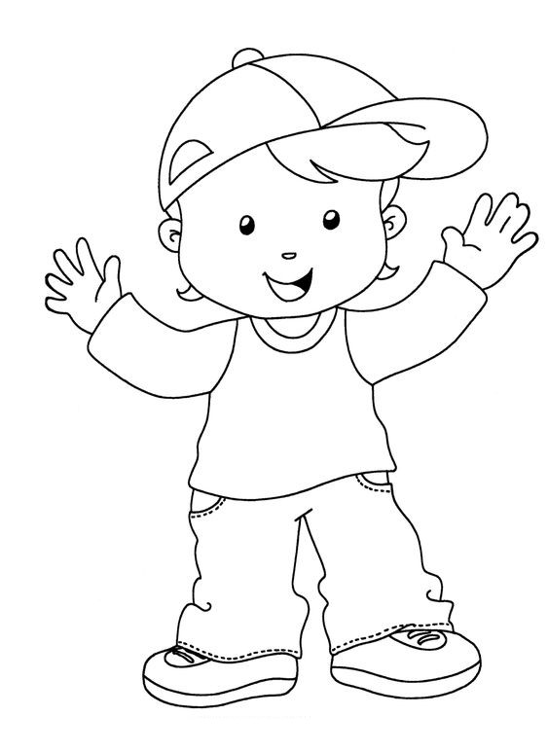
Cola aqui
x | 1 | 2 | 4 | 5
1
2
3
4
5
6
7
8
9
10
Sónia Rodrigues
X

